Slide 1
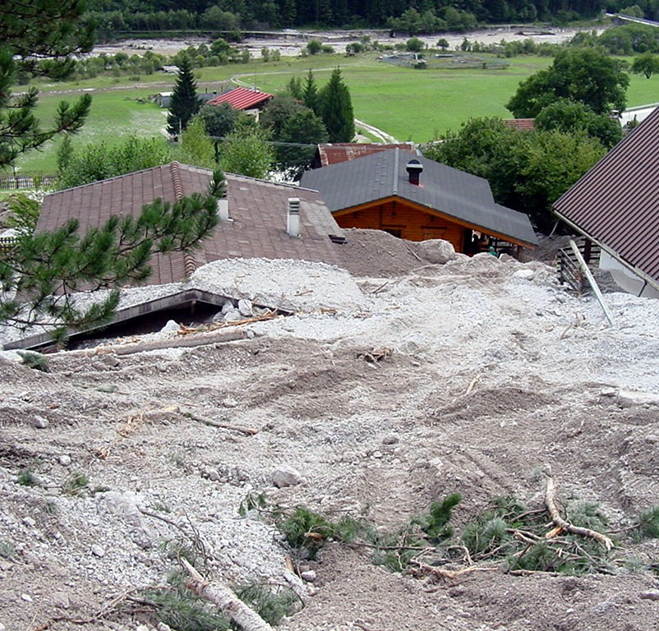





Potenziale impatto
Modifica di frequenza e distribuzione spaziale degli eventi franosi
Fattori climatici
Aumento della frequenza e dell’intensità degli eventi pluviometrici brevi e intensi/estremi, aumento della temperatura, fusione nivale.
Altri fattori
Morfologia (acclività del versante), litologia (formazioni con scadenti caratteristiche meccaniche), fattori antropici (tagli stradali, scavi, sovraccarichi, mancato presidio e manutenzione, espansione urbana).
Caratterizzazione impatto
L’impatto dei cambiamenti climatici sui fenomeni franosi è prevalentemente di tipo diretto. L’aumento della frequenza e intensità delle piogge di breve durata ed elevata intensità determina un aumento della frequenza di frane superficiali e colate detritiche. In alta quota l’aumento di temperatura ha effetti sulla degradazione del permafrost, con perdita di coesione dell'ammasso roccioso e quindi della stabilità.
I cambiamenti climatici influenzano in modo indiretto la franosità superficiale attraverso i cambiamenti di uso e copertura del suolo che essi inducono. L’innalzamento di temperatura, associato a periodi prolungati di siccità, può determinare un incremento della frequenza degli incendi, che rendono il suolo vulnerabile a frane superficiali.
L’incremento della frequenza e intensità delle piogge brevi e intense determina un aumento delle colate rapide di fango e detrito con un aggravio del rischio per persone, edifici e infrastrutture. Al contempo la riduzione dei valori cumulati di precipitazione stagionale e l’incremento dell’evapotraspirazione, legato all’aumento della temperatura, potrebbero comportare una diminuzione delle attivazioni delle frane con maggiore profondità della superficie di scivolamento o che coinvolgono terreni a grana fine [1, 2].
Colata detritica di Malborghetto-Valbruna (UD). Foto: Inventario dei Fenomeni Franosi in Italia - Regione Friuli Venezia Giulia.
Scenario futuro
Nelle Macroregioni 1 - Prealpi e Appennino settentrionale, 2 - Pianura Padana, alto versante adriatico e aree costiere centro-meridionali e 3 - Appennino centro-meridionale si attende un incremento della frequenza dei fenomeni franosi superficiali e delle colate detritiche, legati ad eventi pluviometrici brevi e intensi e una potenziale diminuzione delle attivazioni dei fenomeni franosi profondi e di grandi dimensioni, particolarmente in terreni a grana fine, per effetto delle variazioni del bilancio idrologico (maggiori perdite evapotraspirative per incremento di temperatura e riduzione dei valori cumulati di precipitazione stagionale). Nelle Macroregioni 4 - Area alpina, 5 – Italia settentrionale e 6 - Aree insulari e estremo sud dell’Italia si attende un incremento dei fenomeni associati alla fusione nivale, dei fenomeni di instabilità dei complessi rocciosi legati alla degradazione del permafrost e delle colate detritiche (Macroregioni 4 e 5) e dei fenomeni franosi in terreni a grana grossa o in suoli e coperture di spessore ridotto nella Macroregione 6 [2, 1].
Relazione causa-effetto
L’impatto dei cambiamenti climatici sull’innesco di frane si verifica con modalità differenti nelle sei macroregioni climatiche omogenee individuate sul territorio nazionale [1] ed è inoltre influenzato dalle condizioni naturali e antropiche locali, quali l’uso e copertura del suolo, e in particolare la percentuale di superficie impermeabilizzata.
Suolo e territorio
Altri settori interessati:
Iu
Sa
1

Slide 2

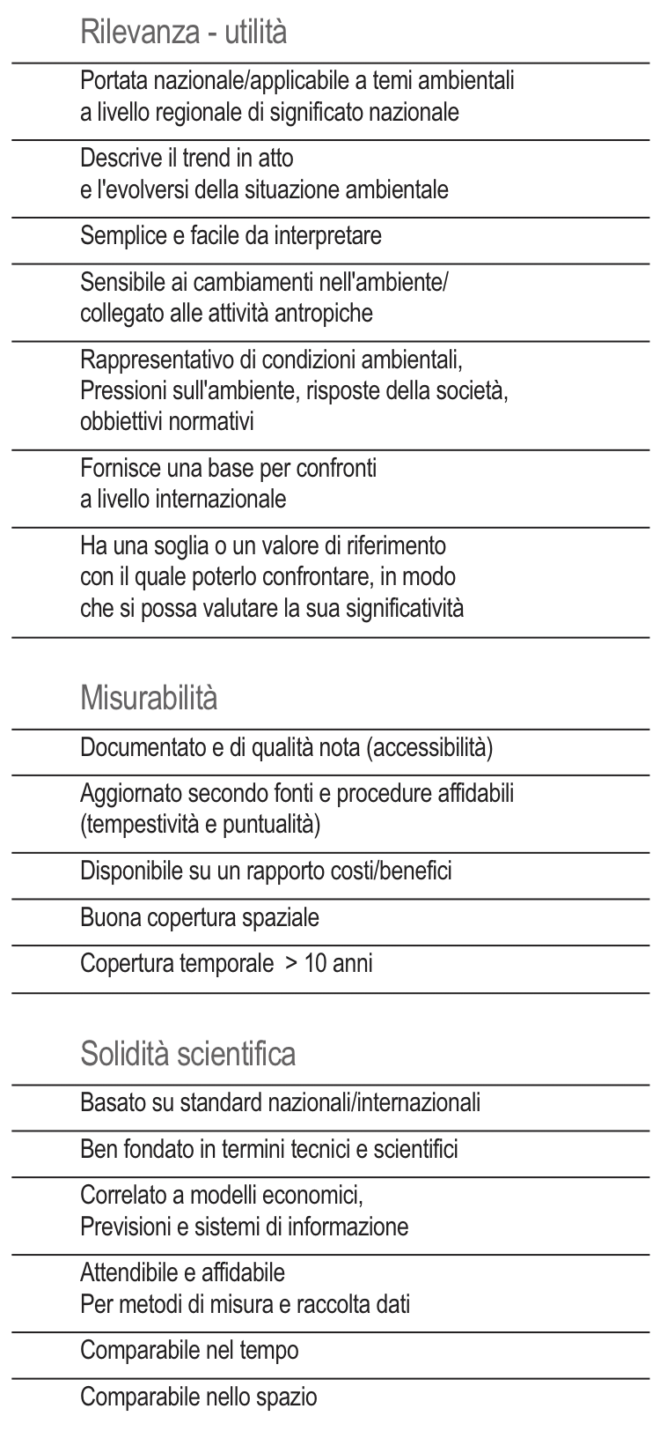
Indicatore
Eventi franosi principali
Numeri e messaggi chiave
Sono qualche centinaio (172 nel 2017, 157 nel 2018, 220 nel 2019, 122 nel 2020, 158 nel 2021 e 97 nel 2022) i principali eventi di frana sul territorio nazionale che annualmente causano danni a persone, edifici, beni culturali, infrastrutture di comunicazione primarie (autostrade, strade statali, regionali e provinciali, linee ferroviarie) e infrastrutture/reti di servizi. I danni riguardano prevalentemente la rete stradale. Le vittime sono causate da fenomeni a cinematismo rapido quali crolli o colate rapide di fango e detrito.
Descrizione
L'indicatore fornisce informazioni sui principali eventi franosi che hanno causato morti/dispersi, feriti, evacuati, danni a edifici, beni culturali, infrastrutture di comunicazione primarie o reti di servizi.
Scopo
L’indicatore fornisce un quadro dei principali eventi franosi verificatisi annualmente sul territorio nazionale a seguito di eventi meteo-pluviometrici, sismici o per cause antropiche. Prendendo in considerazione tutti i fattori di innesco delle frane, non è un indicatore specifico per misurare gli impatti dei cambiamenti climatici ma può essere considerato un indicatore proxy.
Frequenza rilevazione dati
Giornaliera
Unità di misura
n. di eventi franosi principali, n. di morti/dispersi e n. di feriti.
Periodicità di aggiornamento
Annuale
Copertura temporale
2010-2022
Copertura spaziale
Nazionale
Riferimenti/obiettivi fissati dalla normativa
L. 132/2016 “Istituzione del Sistema nazionale a rete per la protezione dell'ambiente e disciplina dell'Istituto superiore per la protezione e la ricerca ambientale”, art. 6 comma 1 lettera g (Inventario dei Fenomeni Franosi in Italia);
D. Lgs. 152/2006 “Norme in materia ambientale” (raccolta, elaborazione, archiviazione e diffusione dei dati in materia di difesa del suolo e di dissesto idrogeologico riferita all'intero territorio nazionale, artt. 55 e 60.
Metodologia di elaborazione
Gli eventi franosi principali verificatisi sul territorio nazionale vengono censiti e georiferiti; viene inoltre calcolata la somma annuale del numero dei morti/dispersi e dei feriti e sono individuate le tipologie di danni prodotti dagli eventi.
Criteri di selezione
➤
➤
➤
➤
➤
➤
➤
➤
➤
Suolo e territorio
Altri settori interessati:
2
Iu
Sa

Slide 3
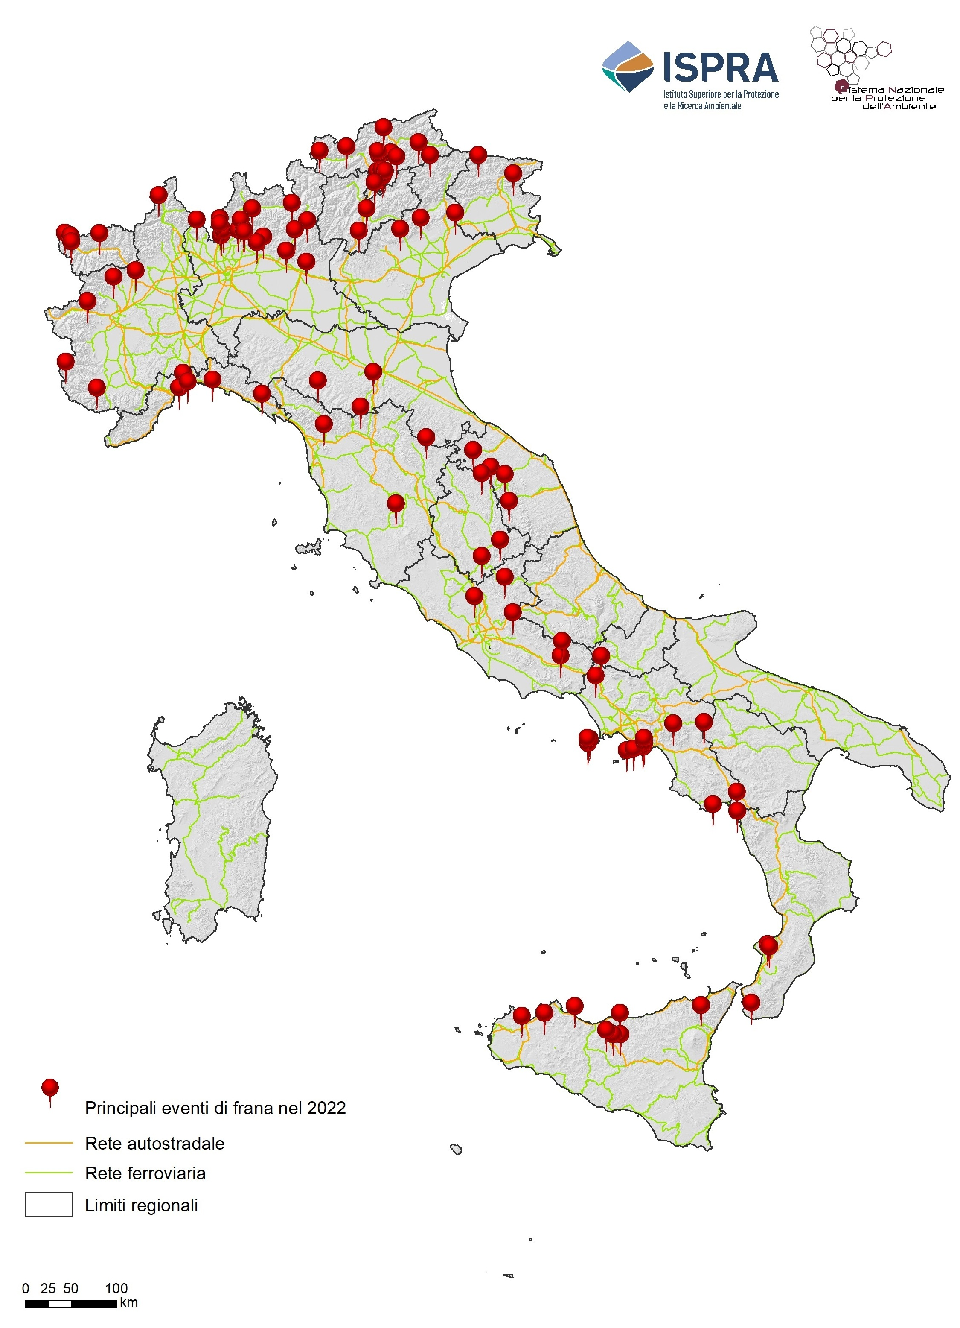

Indicatore
Eventi franosi principali
Fonte e accessibilità
Rapporti d’evento disponibili su siti web di Regioni e Province Autonome, ARPA, Protezione Civile, Centri Funzionali, CNR, Enti locali;
Comunicati stampa su siti web degli Enti gestori delle infrastrutture: Autostrade, ANAS e FS;
Fonti di cronaca online.
Qualità dell’informazione
La comparabilità nel tempo e nello spazio sono limitate dalla parziale disomogeneità dei dati e dei metodi di acquisizione.
Limitazioni e possibili azioni
Gli eventi franosi verificatisi in zone scarsamente abitate o di alta montagna che non hanno causato danni a persone o cose e gli eventi che hanno causato danni ad infrastrutture di comunicazione secondarie non vengono censiti nell’indicatore.
Riferimenti bibliografici
MATTM, 2018. Piano Nazionale di Adattamento ai Cambiamenti Climatici (Versione di Giugno).
MATTM, 2015. Strategia Nazionale di Adattamento ai Cambiamenti Climatici.
Iadanza C., Trigila A., Starace P., Dragoni A., Biondo T., Roccisano M., 2021. IdroGEO: A Collaborative Web Mapping Application Based on REST API Services and Open Data on Landslides and Floods in Italy. ISPRS Int. J. Geo-Inf. 2021, 10, 89.
ISPRA, 2024. Annuario dei Dati Ambientali Ed. 2023 (in pubblicazione).
Trigila A., Iadanza C., Lastoria B., Bussettini M., Barbano A. (2021) Dissesto idrogeologico in Italia: pericolosità e indicatori di rischio - Edizione 2021. ISPRA, Rapporti 356/2021.
Figura 1 – Principali eventi di frana nel 2022
Commento al trend
Considerata la limitatezza della serie storica disponibile, non è valutabile un trend dell'indicatore. Sono qualche centinaio gli eventi franosi principali che causano annualmente, sul territorio nazionale, danni a persone, edifici, beni culturali, infrastrutture di comunicazione primarie e infrastrutture/reti di servizi (97 eventi nel 2022; Fig. 1). Le oscillazioni nel numero di eventi censiti annualmente dal 2010 al 2022 sono da correlare al regime delle precipitazioni nel corso dell’anno, al verificarsi di eventi sismici importanti e alla parziale disomogeneità dei dati di base e dei metodi di acquisizione (Fig. 2).
Figura 2 – N. di eventi franosi principali, n. di morti/dispersi e n. di feriti per eventi franosi dal 2010 al 2022.
* L’elevato numero di eventi franosi nel 2015 è legato al contributo, in via sperimentale, delle Regioni/Province Autonome al popolamento dell'indicatore.
Referente:
Carla Iadanza – ISPRA
carla.iadanza@isprambiente.it
Alessandro Trigila – ISPRA
alessandro.trigila@isprambiente.it
Suolo e territorio
Altri settori interessati:
3
Iu
Sa

